Slide 1
ΨΗΦΙΑΚΗ ΕΥΕΞΙΑ
Γ’ ΛΥΚΕΙΟΥ ΚΑΣΤΟΡΕΙΟΥ

Slide 2
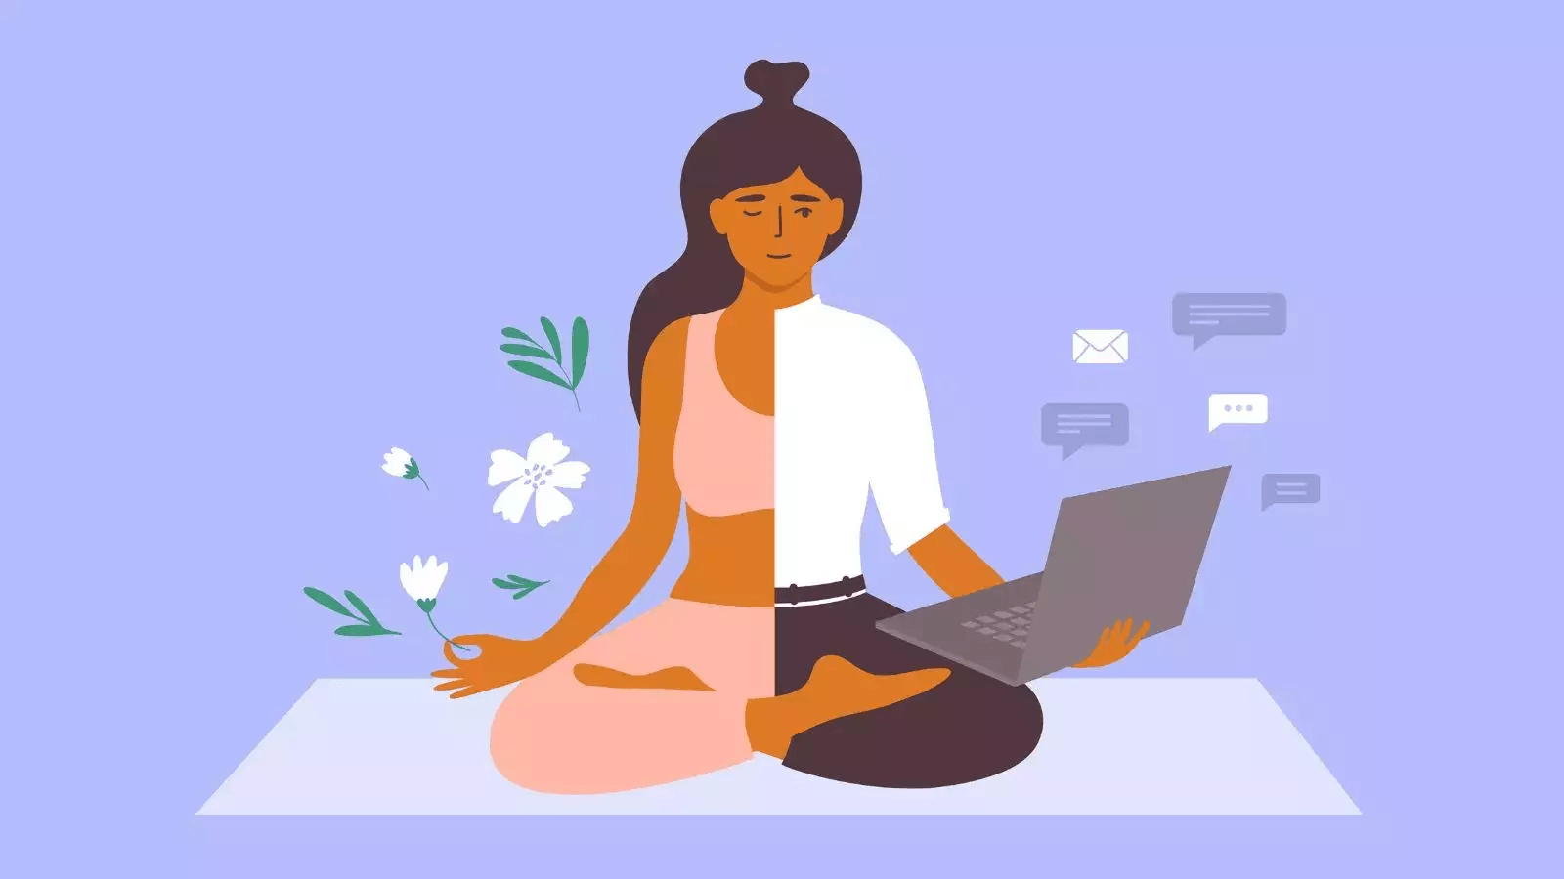
ΤΙ ΕΊΝΑΙ;
Η ψηφιακή ευεξία (digital well-being) είναι η υγιής και ισορροπημένη σχέση που έχει ένα άτομο με την τεχνολογία, ώστε η χρήση ψηφιακών συσκευών και εφαρμογών να βελτιώνει και όχι να επιβαρύνει την ποιότητα ζωής του.

Slide 3
ΓΙΑΤΙ ΜΑΣ ΑΦΟΡΑ;
ΠΩΣ ΚΙΝΔΥΝΕΥΟΥΜΕ;
Μας αφορά η ψηφιακή ευεξία γιατί η τεχνολογία είναι πλέον μέρος της καθημερινής μας ζωής και επηρεάζει άμεσα την υγεία, τις σχέσεις και την παραγωγικότητά μας. Συγκεκριμένα:
✔ 1. Επηρεάζει την ψυχική μας υγεία (εξάρτηση, άγχος, χαμηλή αυτοεκτίμηση κλπ.)
✔ 2. Επηρεάζει την σωματική υγειά (πονοκέφαλοι, κόπωση ματιών κλπ.)
✔ 3. Επηρεάζει την κοινωνική μας ζωή (μείωση ποιοτικού χρόνου)
✔ 4. Επηρεάζει την παραγωγικότητα και το διάβασμα (μείωση παραγωγικότητας)

Slide 4
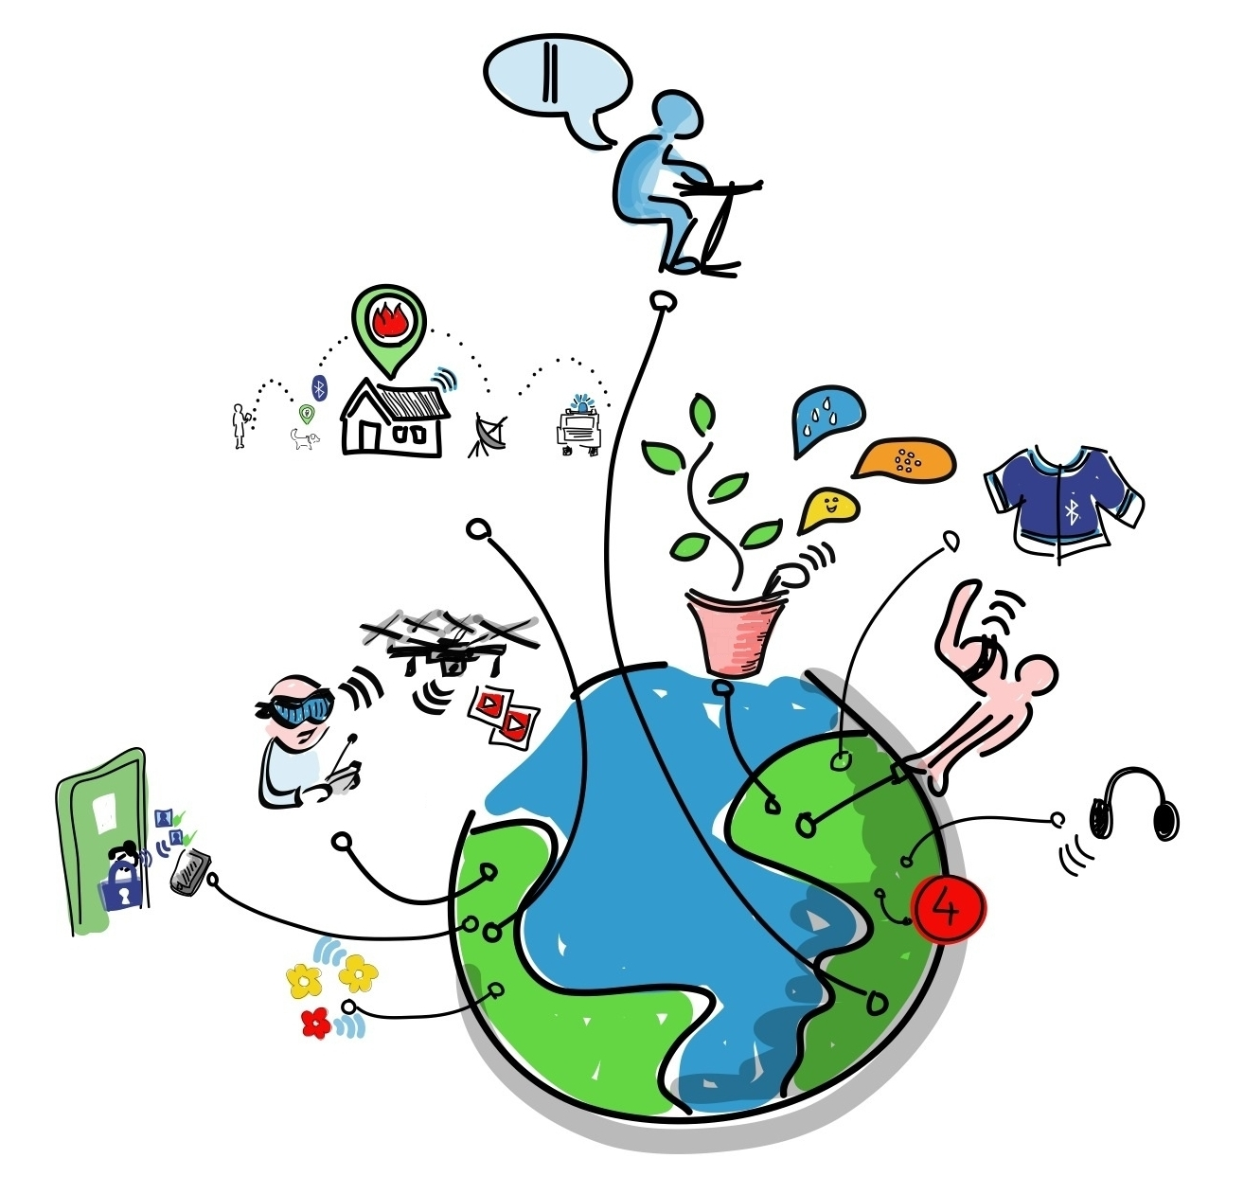
ΑΣΦΑΛΕΙΑ ΣΤΟ ΔΙΑΔΙΚΤΥΟ
Χρήση ισχυρών κωδικών
Ιδιωτικός λογαριασμός
Ασφαλής πλοήγηση
Χρήση ενημερωμένου λογισμικού
Αποφυγή παράνομων/επικίνδυνων λήψεων
Γονικός έλεγχος για παιδιά

Slide 5

ΠΩΣ ΞΕΧΩΡΙΖΟΥΜΕ ΤΑ FAKE NEWS / ΠΑΡΑΠΛΗΡΟΦΟΡΗΣΗ;
Παραπλανητικοί τίτλοι
Απουσία σαφούς πηγής προέλευσης
Χρήση φωτογραφιών που δεν ανταποκρίνονται στο γεγονός
Χρήση τεχνητής νοημοσύνης
Αδυναμία διαταύρωσης των πληροφοριών και
σε άλλες ιστοσελίδες

Slide 6
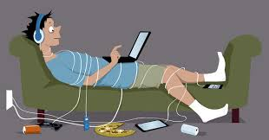
ΣΥΝΕΠΕΙΕΣ ΑΠΌ ΤΗΝ ΥΠΕΡΒΟΛΙΚΗ ΧΡΗΣΗ ΟΘΟΝΩΝ
Εθισμός
Αντικοινωνικότητα / Αποξένωση
Κούραση /Κόπωση
Προβλήματα στα μάτια
Μείωση συγκέντρωσης
Ψυχολογικές συνέπειες (άγχος ,στρες , επιθετικότητα)
Μείωση δημιουργικότητας

Slide 7
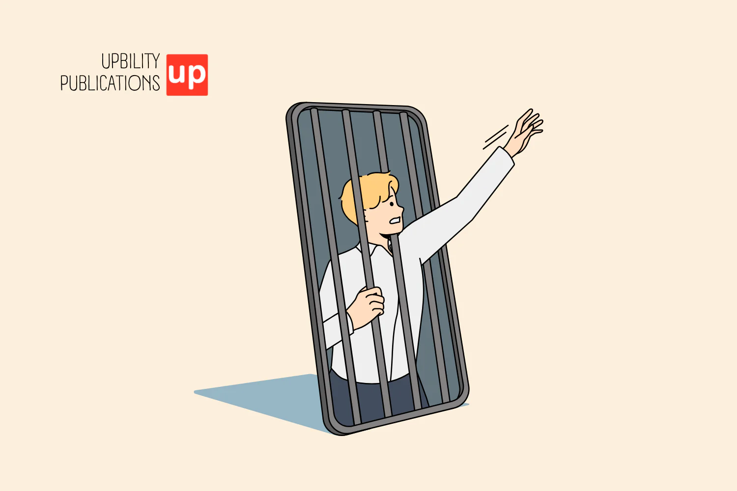
ΜΕΤΡΑ ΑΝΤΙΜΕΤΩΠΙΣΗΣ
Περιορισμοί από τους γονείς
Κέντρα απεξάρτησης για τους ευάλωτα κοινωνικά ανθρώπους
Περισσότερες «offline» δραστηριότητες
Περιορισμός πριν από τον ύπνο
Αύξηση σωματικής δραστηριότητας

Slide 8
ΕΥΧΑΡΙΣΤΟΥΜΕ ΓΙΑ ΤΗΝ ΠΡΟΣΟΧΗ ΣΑΣ
Αγγάνη Βασιλική, Καλομοίρη Μαρία

